Slide 1
Ma EA-ICT - TAGP
Toepassingen en Algoritmes van Geavanceerde Programmeertalen
Docenten: Kris.Aerts@kuleuven.be
Leo.Rutten@kuleuven.be
Paul.Valckenaers@ucll.be
Stijn.Schildermans@kuleuven.be

Slide 2
Waarom geavanceerde programmeertalen?
Is Java al niet geavanceerd genoeg?
Jazeker: Java is geweldig
Goede tools
Open Source
Zowel academia als business
Taal blijft up2date
Toepasbaar in veel situaties
Veel Java-varianten (SE, EE, Android)
Flexibiliteit kan nog hoger
“One size fits all” klopt niet!

Slide 3
Java 8 heeft op zich laten wachten
Toffe dingen zoals default implementaties in een interface
Belangrijke innovatie = Lambda
centraal concept in functioneel programmeren
Release uitgesteld speciaal om dit te kunnen toevoegen!

Slide 4
Zijn lambda’s echt zo belangrijk?
Praktisch gevolg van 55 jaar academisch onderzoek
Reeds sinds 2007 in C# en 2011 in C++
Zie ook F# = functionele taal van .NET
Microsoft experimenteert niet zomaar!
Moet dus een belangrijke meerwaarde hebben
Al in internationale, innovatieve bedrijven
ABN Amro, AT&T, Alcatel-Lucent, The New York Times, Intel, …
Maar ook Facebook, Whatsapp, Twitter, Bet365, …
En functioneel programmeren is meer dan lambda’s!

Slide 5
Wat is functioneel programmeren?
Programmeerstijl
In de vorm van functies van input naar output
Géén onderliggende (verborgen) toestandsvariabelen
Gebaseerd op lambda-calculus
Voordelen
Beknopte code: tot 10x minder
Sneller codering
Strikte typering
Minder fouten en snellere fout detectie
Gemakkelijk concurrent code schrijven
Notes:
Functioneel programmeren is een programmeerstijl waarbij de code word uitgedrukt in de vorm van functies, Waarbij de variabelen binnen de functies liefst niet aangepast worden van buiten uit de functie en het beste is om zoveel mogelijke wijzigbare variables te vermijden,
De uitkomst van een functie gaat bij een functionele taal enkel afhangen van de ingangsvariabelen.

Slide 6
Lambda calculus
Elke expressie heeft één waarde die nooit verandert ↔ (mutable) variabelen in imperatieve talen
z = 18
y = sin(z)
Complexe expressies oplossen door evaluatie/substitutie van deelexpressies
(z + sin(z))*(y+cos(y))
Functie-oproepen evalueren op dezelfde manier

Slide 7
Lambda Calculus (2)
f x = g(3+x)+x
g y = y+1
z = 5
f z + g z
Straks meer

Slide 8


Functionele programmeertalen
Haskell:
Puur functionele taal
Statisch getypeerd
Type-interferentie
Erlang:
Strikte evaluatie
Concurrency
Schaalbaarheid
Notes:
Haskell:
Puur functioneel: gedefinieerde functies kunnen geen neveneffecten vertonen
Statisch getypeerd: de types zijn gekend voor het compileren en daar kunnen de fouten dan al gevonden worden, type fouten kunnen tijdens de uitvoeren van het programma niet optreden
Type-interferentie: meestal kunnen types van functies en variabelen door de compiler ontdekt worden
Erlang:
Strikte evaluatie: de expressie word uitgerekend van het moment dat een variabele toegewezeen is,
Conncurrency: code zal gelijktijdig uitgevoerd worden,
Schaalbaarheid: eenvoudig om programmas uit te breiden, en kan veel gebruikers gelijktijdig aan,
Strikte evaluatie: Expressies worden uitegerekend op het moment dat ze toegekend worden aan een variabele, Deze strategie is efficiënt aangezien er geen complexe datastructuren van onuitgerekende expressies moeten worden opgeslaan,
Concurrency: geen probleem om duizenden threads te creeeren
Schaalbaarheid: grote systemen met miljoenen regels code werden al geschreven in erlang

Slide 9

Haskell in het werkveld:
Haskell project
Counterparty credit risk calculation
“Exion” (Monte carlo simulatie)
Voordelen
Gemakkelijke notatie
Minder debuggen
Sneller coderen
Nadeel
Trager systeem
Bron: www.cufp.org/archive/2007/slides/CyrilSchmidt.ppt

Slide 10

Haskell in het werkveld:
“Sigma” identificeert kwaadaardige acties:
Spam
Phishing-aanvallen
Posten van links naar malware
Werking
Overloopt een set van regels
Evalueren van policies bij een specifieke interactie
Blokkeert verdachte interacties
Vorige versie werkte met FXL, maar kon niet volgen
Bron: https://code.facebook.com/posts/745068642270222/fighting-spam-with-haskell/
Notes:
Phishing: manier van internet fraude, mensen lokken naar malafide sides die alleen maar slechte bedoelingen hebben,

Slide 11
Haskell in het werkveld:
Waarom de overgang FXL → Haskell
Groeiende schaal en complexiteit
Vereisten:
Puur functioneel en strikte types
Automatisch updaten
Snel uploaden van updates
Hoge prestaties
Ondersteuning van interactief ontwikkelen
Bron: https://code.facebook.com/posts/745068642270222/fighting-spam-with-haskell/

Slide 12
Haskell in het werkveld:
Oplossing: Haskell
Is puur functioneel en strikte types
Interactieve omgeving en goede compiler
Grote hoeveelheid libraries
Actieve developer community
Hot-swapping van gecompileerde code
Bron: https://code.facebook.com/posts/745068642270222/fighting-spam-with-haskell/

Slide 13
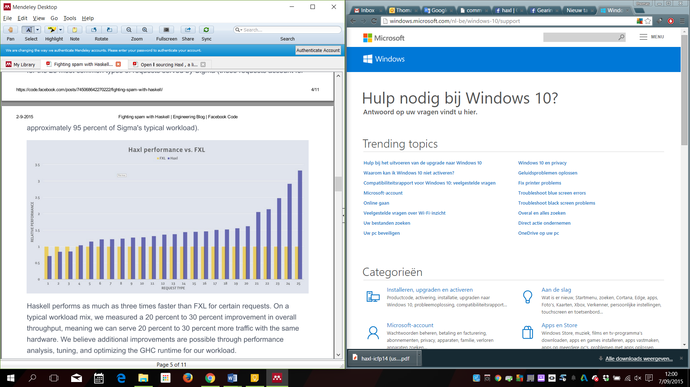
Haskell in het werkveld:
Oplossing = Haxl
Haskell bibliotheek
Middleware
Database / web-based
Eigenschappen
Gelijktijdig ophalen van data
Goed CPU en geheugen gebruik
Betere performantie
20 tot 30% meer requests
>1 miljoen aanvragen/sec.
Bron: https://code.facebook.com/posts/745068642270222/fighting-spam-with-haskell/

Slide 14


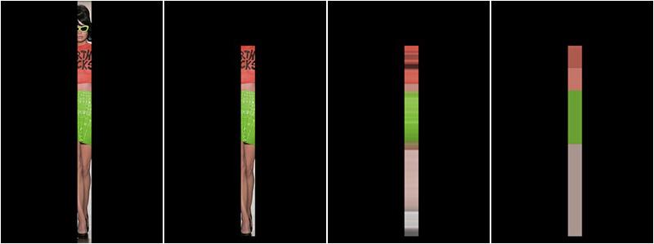
Haskell in het werkveld:
Haskell project:
Berekenen van verschillende kleuren in een afbeelding
Bron: https://source.opennews.org/en-US/articles/model-analysis/

Slide 15
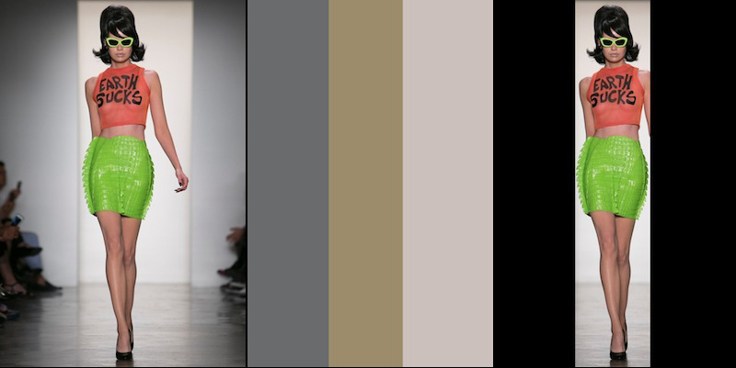
Haskell in het werkveld:
Waarom Haskell?
Veel kleine aanpassingen doen
Niet op 1 collectie maar op 170
Veel sneller dan Ruby prototype
Maximaal CPU gebruik
Automatisch gebruik van meerdere CPU cores
Bron: https://source.opennews.org/en-US/articles/model-analysis/

Slide 16


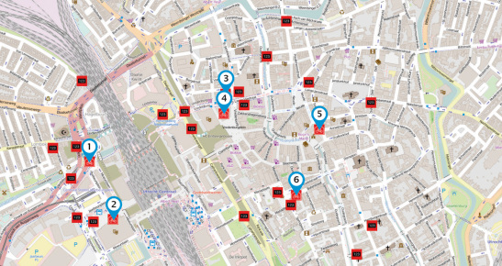
Haskell in het werkveld: Utrecht
Parkingaanwijssysteem voor fietsers in Utrecht
Haskell:
Interactieve web cliënt voor kalibratie
Management centrale server
Implementatie van binaire protocollen
Bron: https://goo.gl/XuSv88 en https://goo.gl/cxaasj

Slide 17







Haskell in het werkveld:
Nog meer bedrijven:
Alcatel-Lucent
Google
Microsoft
NVIDIA
Intel
AT&T
Qualcomm
Bron: https://wiki.haskell.org/Haskell_in_industry

Slide 18

Erlang in het werkveld:
Gok website met meer dan 11 miljoen gebruikers
Oorspronkelijk Java
Problemen:
Constante groei van gebruikers
Capaciteitslimiet
Upgrade was nodig om alle requests te kunnen verwerken
Bron: https://goo.gl/bAzJYT

Slide 19
Erlang in het werkveld:
Vereisten:
Andere aanpak als het huidige systeem
Ondersteuning van snelle innovatie
Hoge betrouwbaarheid (weinig fouten)
Betrouwbare technologie
Open source
Niet te complex
Oplossing: Erlang
Simpele en compacte taal
Minder regels code
Goedkoper om te ontwikkelen en te onderhouden
Concurrency / Multi-core
Hoge performantie / real-time
Onveranderlijk
OTP bibliotheken
Heel betrouwbaar
Foutoplossend vermogen
Open source
Bron: https://goo.gl/bAzJYT

Slide 20
Erlang in het werkveld:
Concept gemaakt in 2 maanden tijd:
Dezelfde functionaliteit als de bestaande code
10 keer meer gebruikers mogelijk
4 keer sneller data veranderen
Bron: https://goo.gl/bAzJYT

Slide 21

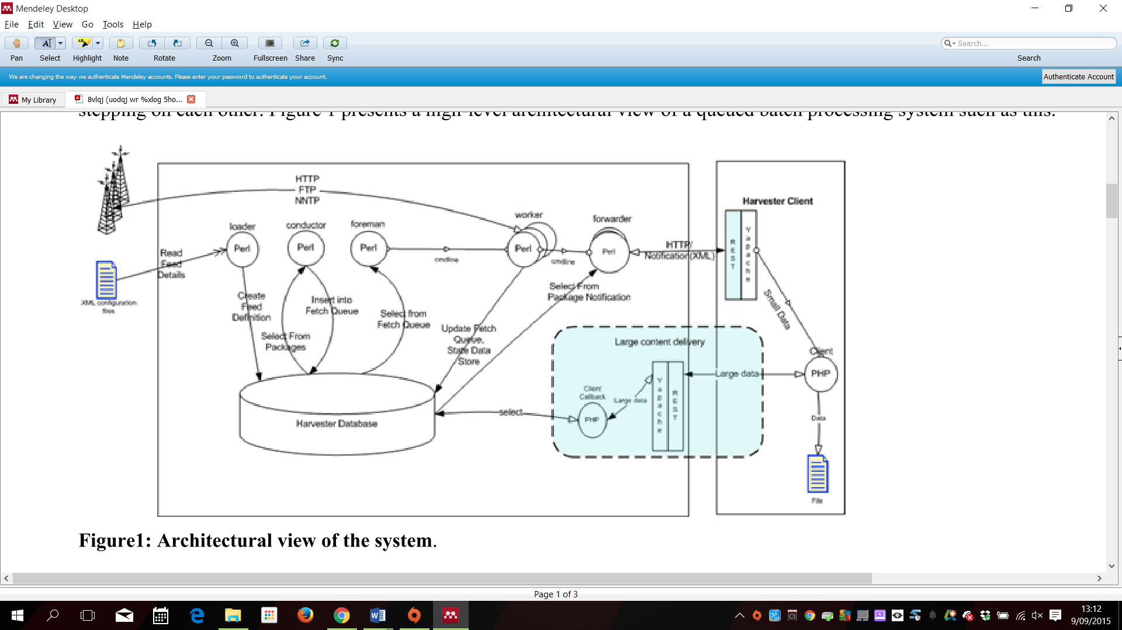
Erlang in het werkveld:
Yahoo! Harverster
Data acquisitie component
Worker, Foreman, Conductor
Haalt data op bij verschillende providers
Bron: http://goo.gl/4YeCtZ

Slide 22
Erlang in het werkveld:
Voordelen Perl:
Geïsoleerde processen
Goede schaalbaarheid
Geen punt van falen
Nadelen Perl:
Zware processen
Upgraden is moeilijk
SLA soms niet behaald
Vereisten nieuwe taal:
Simpele parallelle processen
Horizontaal schaalbaar
Betrouwbaar foutdetectie-mechanisme
Upgrade code zonder downtime
Multi-core processing
Gemakkelijk te integreren met huidige software
Bron: http://goo.gl/4YeCtZ

Slide 23
Erlang in het werkveld:
Vereisten nieuwe taal:
Simpele parallelle processen
Horizontaal schaalbaar
Betrouwbaar foutdetectie mechanisme
Upgrade code zonder downtime
Multi-core processing
Gemakkelijk te integreren met huidige software
Bron: http://goo.gl/4YeCtZ

Slide 24
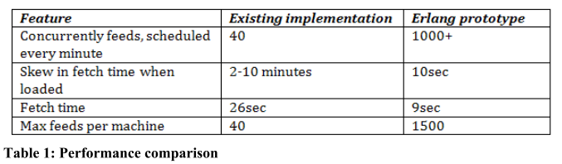




Erlang in het werkveld:
Eerst Java oplossing
Daarna Erlang:
High level concurrency
Betrouwbaar
Foutbestendig
Schaalbaar
Concurrency
Lichte processen
Zeer snel start van processen
Ook toegepast in:
Bron: http://goo.gl/4YeCtZ

Slide 25
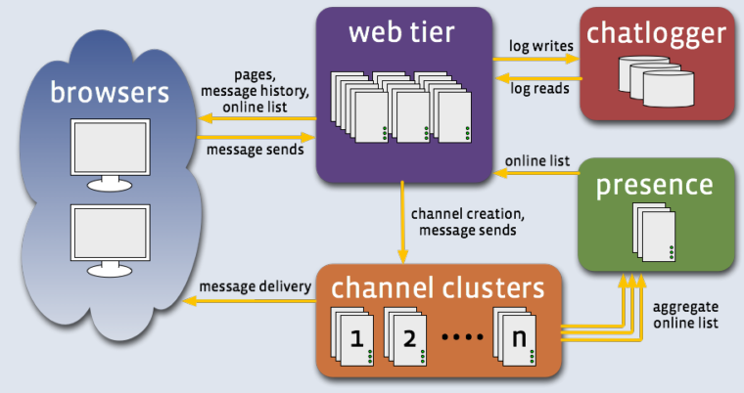
Erlang in het werkveld:
Gedeelte van de Facebook chat: Erlang
User interface (Ajax)
Back end
Voordelen Erlang:
Concurrency
Distributie
Foutenisolatie
Hot code-swapping
Remote shell
Bron: https://goo.gl/Y6DNuR

Slide 26

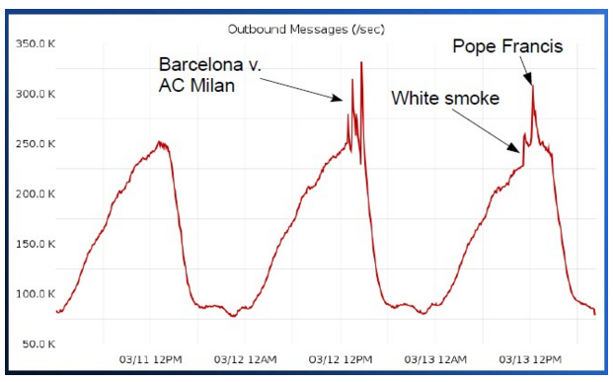
Erlang in het werkveld:
Initiële server: 200k connecties
Problemen:
Aantal connecties verhogen
Cluster is schadelijk voor storingen en overbelasting
Hoger data transport
Bron: http://goo.gl/QbLDSR

Slide 27

Erlang in het werkveld:
Vereisten
Connecties verhogen tot 1M
Bestendig tegen storingen
Afhandelen van grote evenementen
Na verbetering met Erlang:
Verbeterde schaalbaarheid: >85% CPU gebruik
Tussen 200K en 2M zijn alle problemen opgelost
Bron: http://goo.gl/QbLDSR

Slide 28

Erlang in het werkveld:
Vergelijkende studie tussen C++ en Erlang:
Data Mobiliteits Component (DM) & Dispatch call controller (DCC)
Drie implementaties: C++ / enkel Erlang / Erlang met C++
Performance: Max Throughput van DM bij 100% QoS
Pure Erlang: 2 keer sneller dan C++
Gecombineerd: ½ keer trager
C++ | Erlang met C++ | Zuiver Erlang
480 | 230 | 940
Bron: http://goo.gl/0tiK2G
Notes:
DM: component die gaat communiceren met motorola toestellen
DCC: verwerkt telefoon gesprekken, dit is een proces dat elk gesprek kan verwerken en schaalbaar is met meerdere servers,

Slide 29
Erlang in het werkveld:
Productiviteit en onderhoud: kortere programma's zijn:
Sneller te ontwikkelen
Bevatten minder fouten
makkelijker te onderhouden
Bron: http://goo.gl/0tiK2G
Notes:
Erlang DCC en DM zijn kleiner dan 1/3 van de c++ implementatie

Slide 30



Erlang in het werkveld:
Nog meer bedrijven:
Amazon
T-Mobile
Ericsson
Bron: http://goo.gl/NChUfn
Notes:
Amazon: uses erlang to implement SimpleDB, providing database service as a part of the amazon elastic compute cloud, (scalable compute sevices)
T-Mobile: SMS en authentication server
Ericsson: ondersteuning van nodes gebruikt in GPRS en het 3G mobile netwerk over heel de wereld

Slide 31

Scala in het werkveld:
Zoekmachine Norbert, geschreven in Scala
15M query's/dag of 250query's/seconde
Efficiënte berichten routing en resource management
Betrouwbaar 24/7 zonder fouten
Voordelen technologie:
Asynchrone applicaties
Specifieke routing en load balancing
Voordelen ontwikkelaars:
Concurrent support
Hergebruik van code aanmoedigen
Self-types
Bron: http://www.scala-lang.org/old/node/6436

Slide 32

Scala in het werkveld:
Overgang van Ruby on Rails → Scala
Goed voor front end web ontwikkeling
Beperkingen voor zware back-end verwerking
Gebreken van Ruby:
Hoge performantie
Betrouwbaarheid
Bron: http://www.artima.com/scalazine/articles/twitter_on_scala.html
Notes:
Ruby on Rails werkt op de JVM
Door verschillende gebreken zijn de ontwikkelaars opzoek gegaan naar en andere taal die wel correcter is in de zin van minder fout, en beter te onderhouden is, en flexibiliteit is ook een reden waarom ze naar scala zijn gaan kijken als nieuwe ontwikkeltaal (eigenschappen van een functionele programmeertaal) dus zijn ze beginnen kijken naar Scala

Slide 33
Scala in het werkveld:
Voordelen Scala:
Goede basis servers met een lange levensduur
Simpele statische typering
Goede ondersteuning van threads
Omschakeling ontwikkelaars:
Ruby mentaliteit → Scala mentaliteit
Meer functioneel en onveranderlijk denken
Bron: http://www.artima.com/scalazine/articles/twitter_on_scala.html
Notes:
Het is wel nuttig om type informatie op te geven
Ruby simuleert threads op 1 core van een processor, Scala verdeeld threads zodat ze op meerde cores van de processor lopen, ook omdat de garbage collection van ruby niet zo goed is zal elk proces veel geheugen opnemen, waardoor het onmogelijk is om veel processen te laten lopen want dit zal resulteren in een overmatig gebruik van het geheugen

Slide 34

Scala in het werkveld:
Overgeschakeld Java → Scala
Database: 350 tabellen
Real-time content searching
Verlagen ontwikkeltijd: 20h → 1h
Testfase
Bron: http://www.slideshare.net/tackers/java-to-scala
Notes:
Eerst zijn ze beginnen spelen/testen met Scala, totdat ze het zo leuk vonden dat ze heel de applicatie omgezet hebben naar Scala

Slide 35
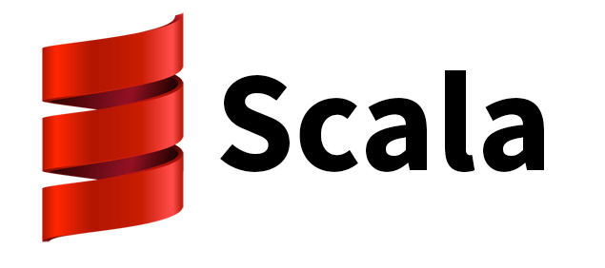





Scala in het werkveld:
Nog meer bedrijven:
Foursquare
Tumblr
Apple
Siemens
Sony
Bron: http://www.scala-lang.org/old/node/1658

Slide 36


OCaml in het werkveld:
Waarom Ocaml?
Simpel aan te leren
Functionele taal
Goede performantie
Goede leesbaarheid
Bron: https://www.janestreet.com/technology/

Slide 37
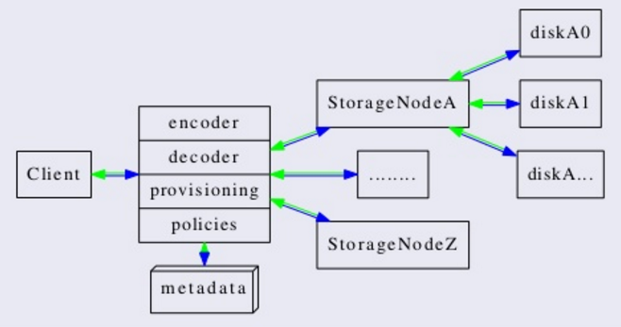
OCaml in het werkveld: Gent IT Valley
Project voor Amplidata
Cloud storage solutions
Bron: http://www.slideshare.net/toolslive/cufp-2012-talk
Notes:
The client strema object data
Encoder generates equations
Policies determine how many disks
Provisioning determines which disks
Send equations to StorageNodes

Slide 38
OCaml in het werkveld: Ghent IT Valley
Nadelen:
Moeilijk resource management
Data corruptie
Objecten
Threads
Voordelen van Ocaml
Super snelle compiler
Snel coderen
Goede integratie met C
Bron: http://www.slideshare.net/toolslive/cufp-2012-talk
Notes:
Someone betted that he could rewrite the storagenode component in OCaml with
Functionally identical
Same performace
In 2 days….
Within 1.5 day the replacement was done. Why so fast?
Component is very simple
OCaml has object orientation

Slide 39

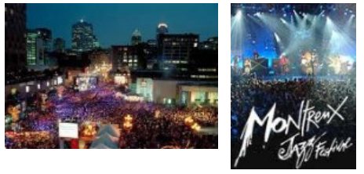
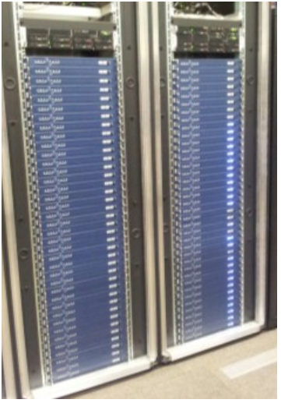
OCaml in het werkveld:
Vb. 45 jaar Montreux jazz festivals:
5000h audio en video
Doel:
Toegang van de data in jazz cafés
Opslaan tot 100 jaar
Toegankelijk voor onderzoek
Bron: http://people.cs.kuleuven.be/~tom.schrijvers/Research/talks/lhug4b.pdf

Slide 40
OCaml in het werkveld:
Strikte typering
Minder data verlies
Fout detectie verplaatsen van runtime → compile time
Functioneel
Meer herbruikbaar, minder herhaling
Concurrency
Minder fouten
Bron: http://people.cs.kuleuven.be/~tom.schrijvers/Research/talks/lhug4b.pdf
Notes:
Twee belangrijke aspecten bij het kiezen van een geschikte programmeer taal waren “Strikte typering” en “Functioneel”,
Strikte typering (vaste types) : Fouten in het programma kunnen leiden tot het verlies van data (wat ook verlies van $$$ betekend), alsook zal de fouten detectie verplaatst worden van het test/run fase naar de het ontdekken van fouten bij het compileren.
Functioneel: bij functioneel programmeren zal er veel code herbruikbaar worden waardoor er minder herhaling in de code voorkomt, de functionele taal is concurrent: veel connecties die gelijktijdig data gaan aanspreken, Bij functioneel programmeren zal de code compacter zijn waardoor het aantal fouten in de code verminderd.

Slide 41

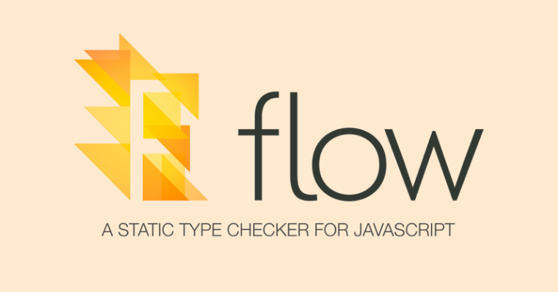
OCaml in het werkveld:
Hack
PHP
Dynamische types -> Statische types
Flow
Static type checker voor Javascript
Pfff
Code te analyseren
Visualiseren
Bron: https://ocaml.org/learn/companies.html - Facebook
Notes:
Zowel Hack als Flow reageren zeer snel, werken parallel en kunnen real-time source code checken

Slide 42



OCaml in het werkveld:
Nog enkele bedrijven:
Microsoft
Intel
Bron: https://ocaml.org/learn/companies.html

Slide 43
Tussenconclusie
Veel Functionele bedrijven
Puur functioneel
Overgeschakeld naar functioneel
Globale voordelen:
Compacte code
Minder fouten
Sneller
Concurrency
Notes:
Sneller: in de zin van sneller ontwikkelen als versnellen van programma's
Concurrency: functies in programma's gelijktijdig laten lopen, waardoor de snelheid verhoogd
Functioneel programmeren is nu ook mogelijk in C# en Java8 met behulp van Lambdas, en heeft dus ook de voordelen van functioneel programmeren. En wij gaan u deze technieken aanleren in C# en Java,

Slide 44
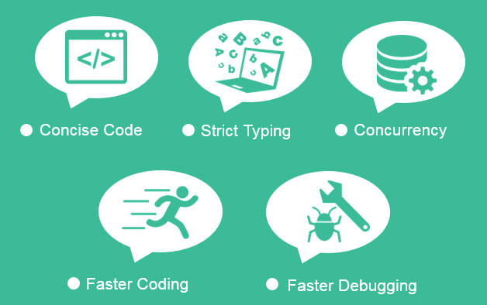
Voordelen van FP

Slide 45
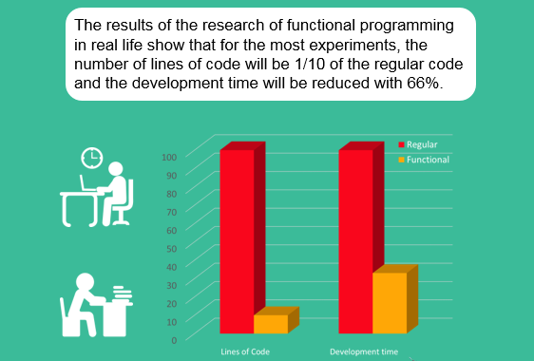
Efficientieverhoging

Slide 46
In TAGP: Haskell & Erlang
Haskell:
Puur functionele taal
Statisch getypeerd
Type-interferentie
Erlang:
Strikte evaluatie
Concurrency
Schaalbaarheid
academisch
pragmatisch
- industrieel
Notes:
Haskell:
Puur functioneel: gedefinieerde functies kunnen geen neveneffecten vertonen
Statisch getypeerd: de types zijn gekend voor het compileren en daar kunnen de fouten dan al gevonden worden, type fouten kunnen tijdens de uitvoeren van het programma niet optreden
Type-interferentie: meestal kunnen types van functies en variabelen door de compiler ontdekt worden
Erlang:
Strikte evaluatie: de expressie word uitgerekend van het moment dat een variabele toegewezeen is,
Conncurrency: code zal gelijktijdig uitgevoerd worden,
Schaalbaarheid: eenvoudig om programmas uit te breiden, en kan veel gebruikers gelijktijdig aan,
Strikte evaluatie: Expressies worden uitegerekend op het moment dat ze toegekend worden aan een variabele, Deze strategie is efficiënt aangezien er geen complexe datastructuren van onuitgerekende expressies moeten worden opgeslaan,
Concurrency: geen probleem om duizenden threads te creeeren
Schaalbaarheid: grote systemen met miljoenen regels code werden al geschreven in erlang

Slide 47
Concrete aanpak
Toepassingen zijn belangrijk (meer dan de taal)
Voornamelijk programmeren in Erlang
Functioneel en multi-threaded
Conceptueel vergelijken met Haskell
En laten zien hoe het in Java gebeurt
En ook algoritmische inzichten
Tijdscomplexiteit van algoritmes
Recursie en backtracking

Slide 48
Belangrijk voordeel van Erlang
Massieve concurrency via het actor-model
Lichtgewicht inter-proces-communicatie
Ondersteuning voor falende processen
Krijgt bijzondere aandacht in dit vak

Slide 49
Taakverdeling docenten
Kris Aerts & Stijn Schildermans
Functioneel programmeren in Erlang, beetje in Haskell, en ook in Java
m.i.v. recursie en backtracking
Tijdscomplexiteit
Evaluatie via specifieke deeltaken & examen
Paul Valckenaers & Leo Rutten
Multi-threading via actor model
Evaluatie via grote overkoepelende taak
Leo Rutten & Stijn Schildermans
Webservertechnologie in Erlang: Cowboy
Evaluatie via de taak van het actor-model

Slide 50
Timing
Week 1, 2, 3: functioneel programmeren in Erlang
Week 4: intro actor-model
Week 5: FP in Haskell en Java + tijdscomplexiteit
Week 6-12: actor-model & cowboy
Taken & deadlines
Functioneel programmeren in Erlang: do 9/11/2017
Functioneel programmeren in Java: week 13
Actor-model: examen

Slide 51
Vragen?
Toepassingen en algoritmes van geavanceerde programmeertalen

